Slide 1
资金脉搏——
60分钟金叉反弹
（紧跟资金脉搏，捕捉短线机会）
2025 .01.17
主讲老师
梁洁云
执业编号
A1120619060027
Notes:
静待拐点

Slide 2
大盘环境

Slide 3
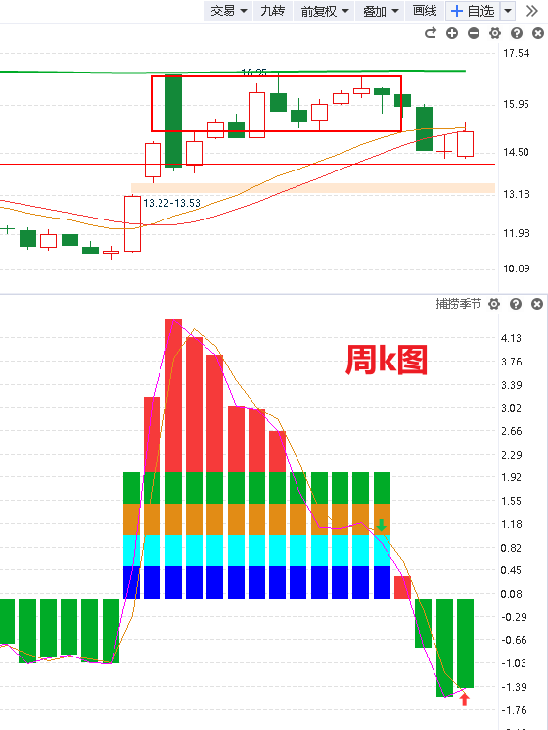
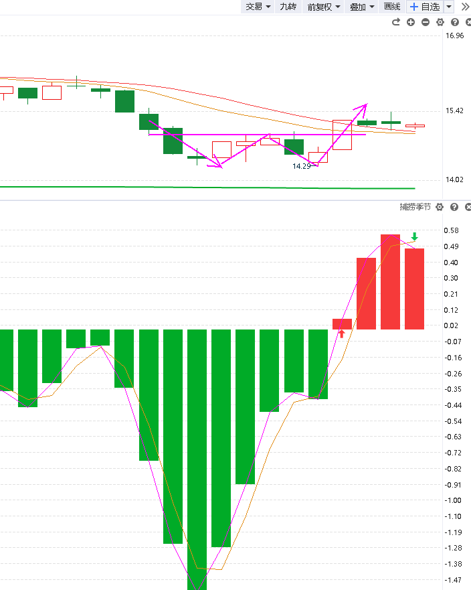
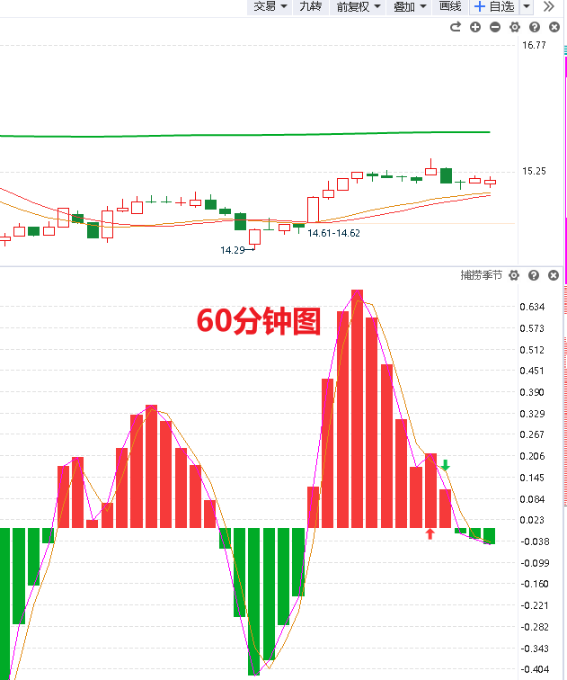
大盘状态
昨日平均股价两次下探，最终在探底周二大阳线之际震荡收复，可见下方支撑较好。今天是特朗普上任倒数第二个交易日，外部扰动因素将逐步明确，观望资金有望逐步回归。经过昨日和前天的震荡，平均股价目前已经走到了60分钟图的死叉末端，短期反弹可能会迟到但不会不到。今天平均股价料想依然是温和向上，市场轮动反弹，实操上继续保持耐心，仓位5成左右，进可攻退可守。

Slide 4
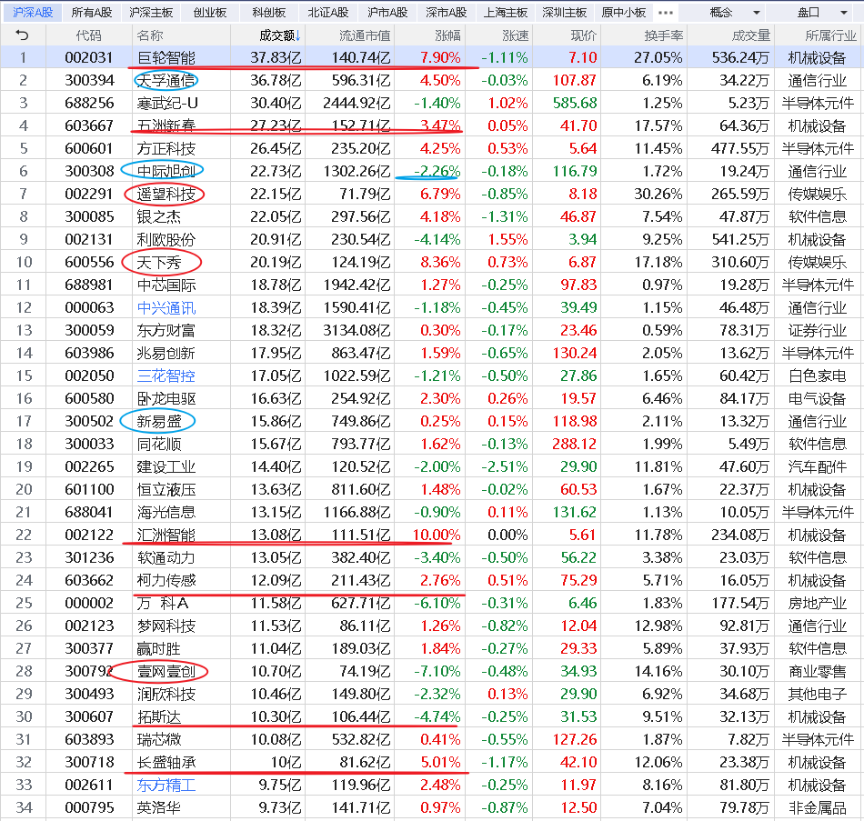
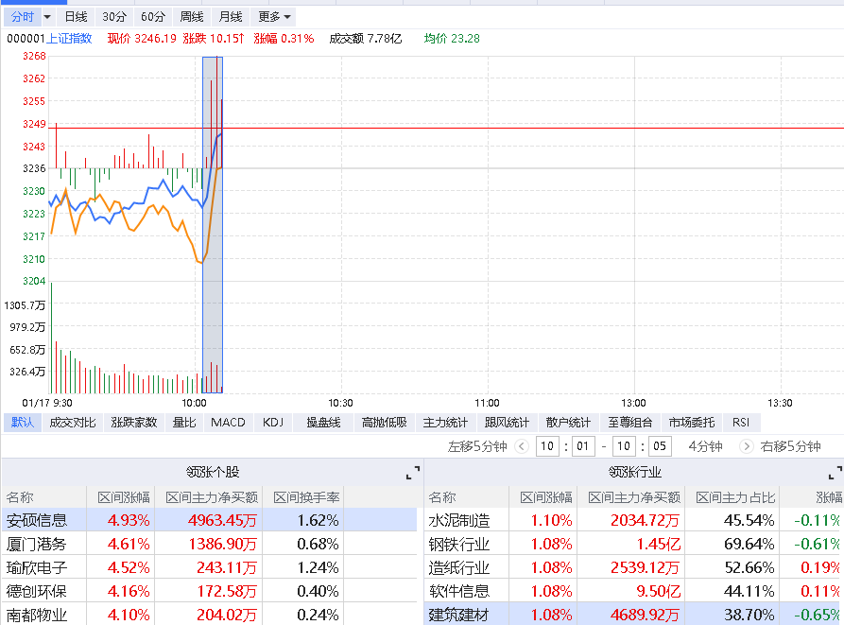
当前市场走势
早盘一小时后，全市场指数的分类表现，以及一小时后，资金和热点的情况

Slide 5
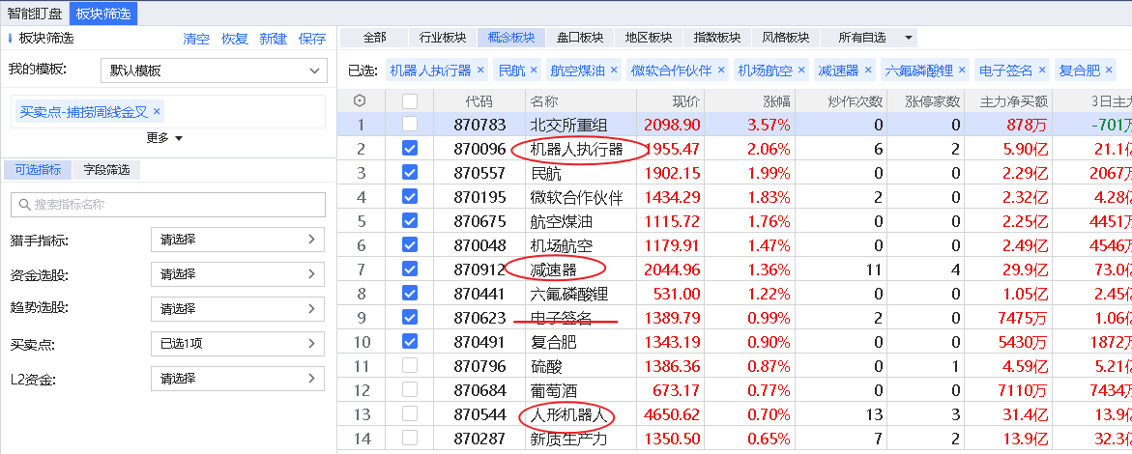
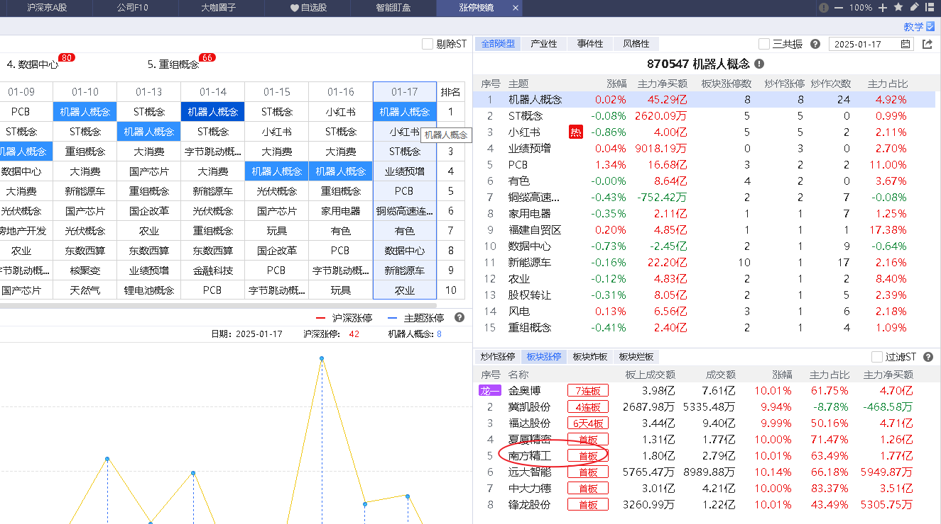
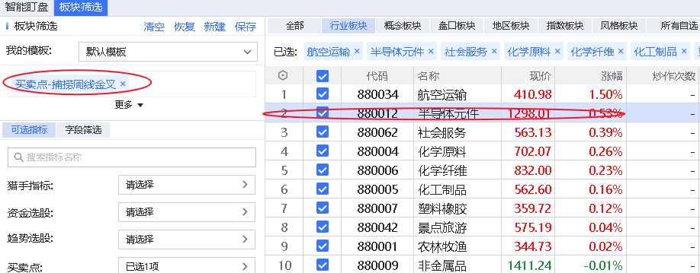
当前市场走势
目前市场周K金叉方向

Slide 6
今日盘中热点
盘中资金流向以及突发热点的点评
资金流入
①机器人、半导体、信创、厨电
②权重：运输、保险、酿酒、证券
资金流出
商业零售、服装家纺、
软件演示
①控盘回档趋势股
②分时异动跟庄擒牛
③风口爆量回档

Slide 7
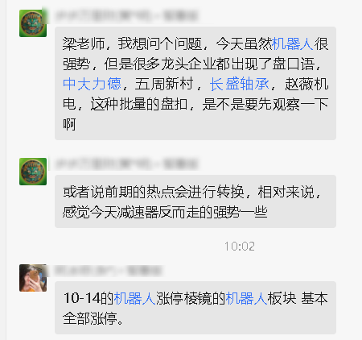
大家的问题统一回答

Slide 8
《好股研选》回顾和选股标准
1、中线选股要点-趋势行情
基本面（行业景气+赛道冠军+业绩向好）
技术面（底部突破回档；上升中继控盘回档；上升中继蓄势末端）
资金面（中线新入主力控盘资金、机构重仓）
2、短线选股要点-风口博弈
爆量回档+低位高换手+风口题材首次回档

Slide 9
震仓倍量突破战法
震仓倍量突破战法：在低位主力经过连续2次以上的建仓、震仓、洗盘后，尝试买在“放量过头”之后的回档起爆附近。
战法要点：
①低位横盘+出现连续放量（至少3天温和放量上涨）
②短期拉升+上影线震仓，随后缩量整理（第一次洗盘）
③倍量突破+收盘价站上前高（主力再度突破拉升拿筹码）
④突破次日收缩量阳线（主力做多但还不想拉升）
⑤缩量回档支撑区，甚至假跌破挖坑（主力第二次洗盘）
⑥支撑区+放量反包，买点出现

Slide 10
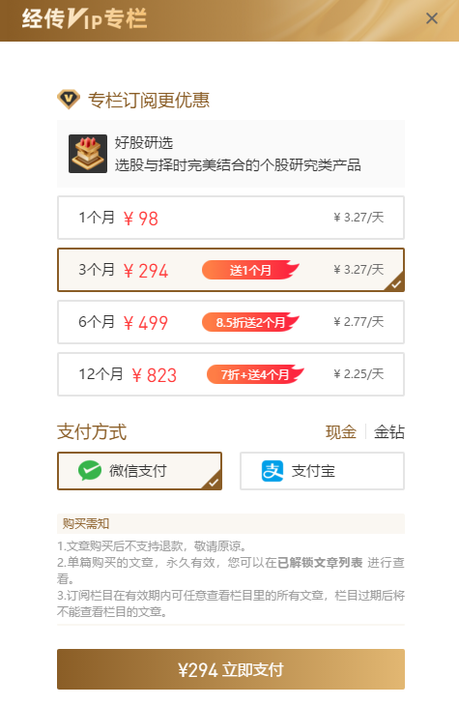
《好股研选》栏目介绍
98元/月，8篇，12元/篇

Slide 11
《好股研选》手机版查看

Slide 12
《选股体系》陪跑营正式招募

Slide 13
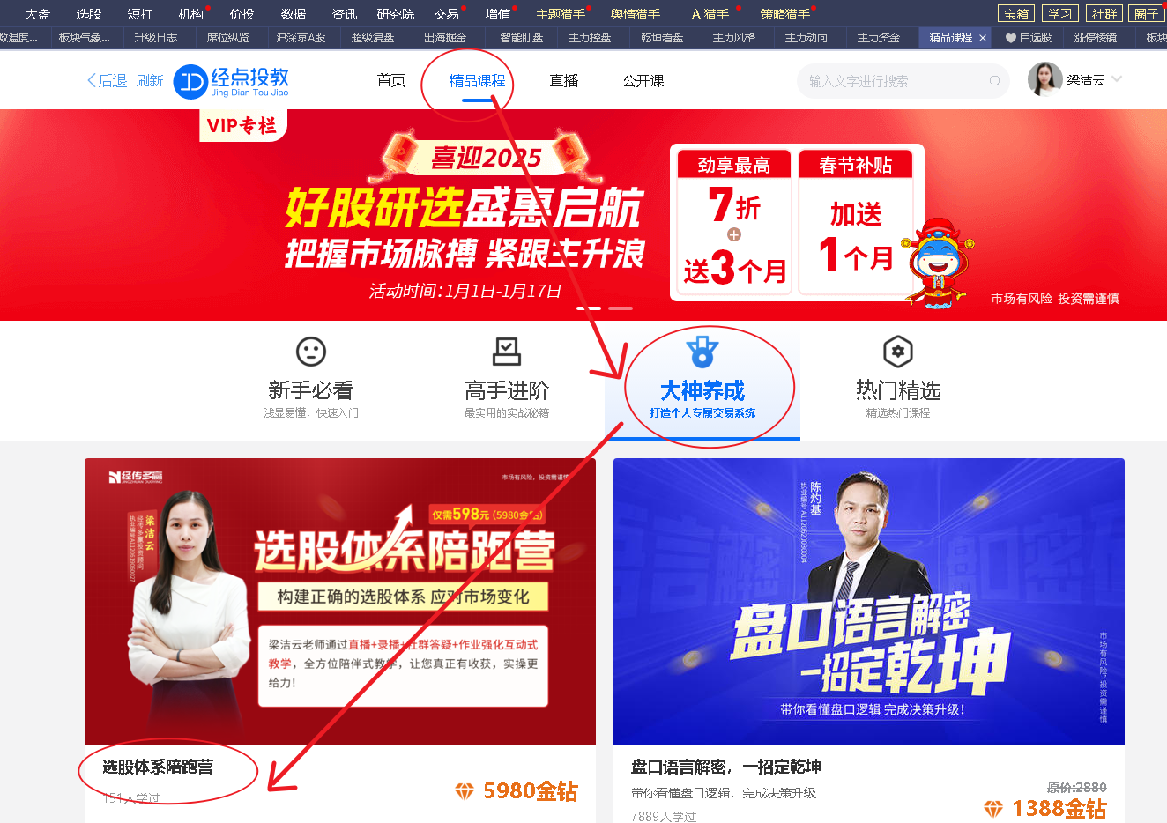
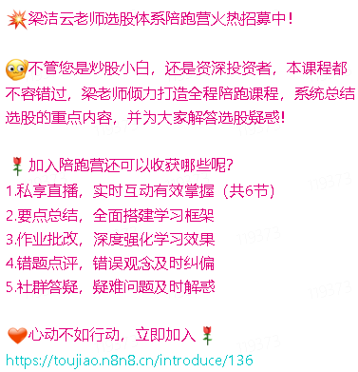
《选股体系》陪跑营正式招募
《选股体系陪跑营》 https://toujiao.n8n8.cn/introduce/136

Slide 14
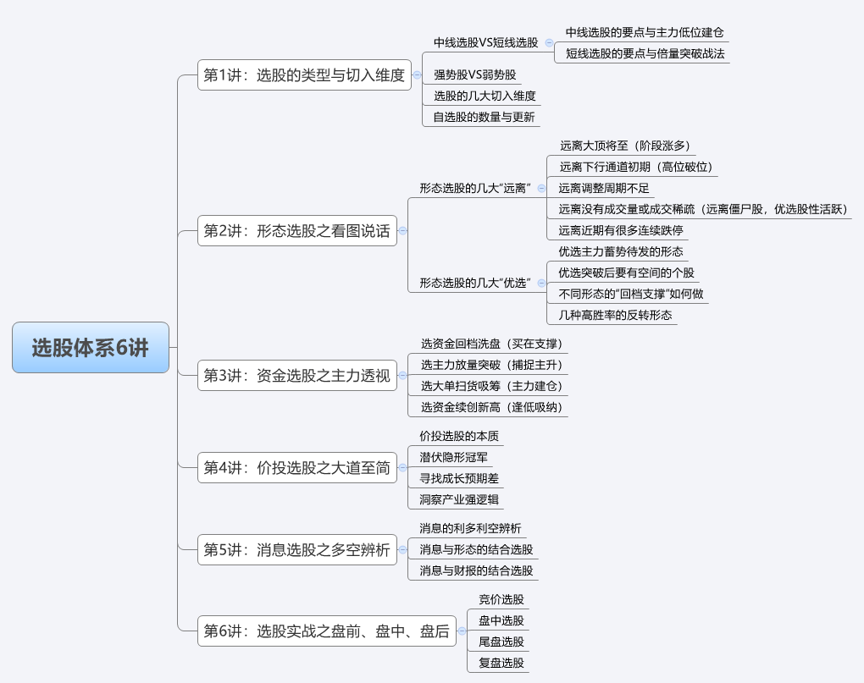
《选股体系》陪跑营正式招募

Slide 15
操作演示

Slide 16
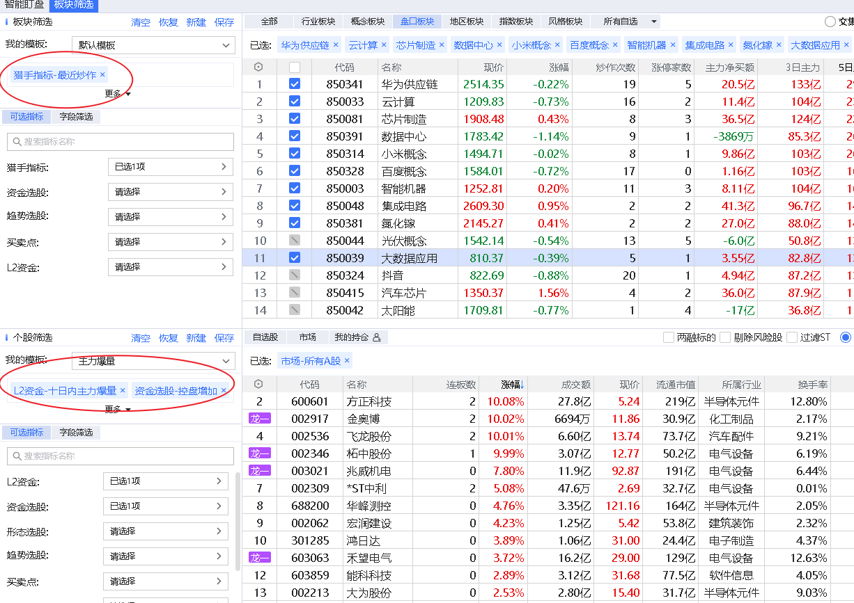
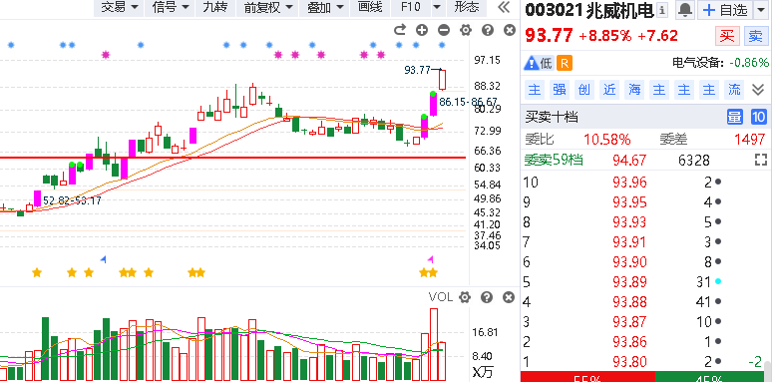
爆量回档选股

Slide 17
盘中风口倍量选股

Slide 18
风口分时异动选股

Slide 19
分时异动跟庄擒牛

Slide 20
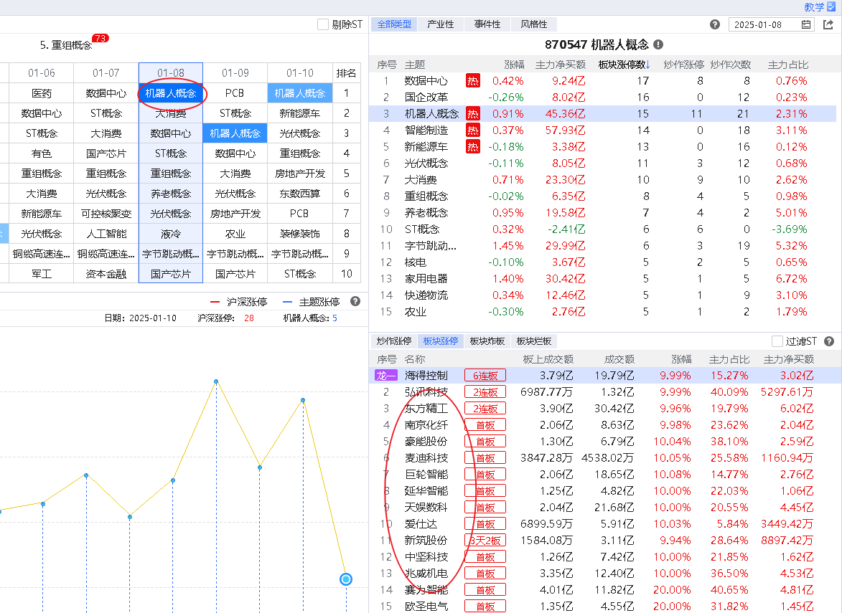
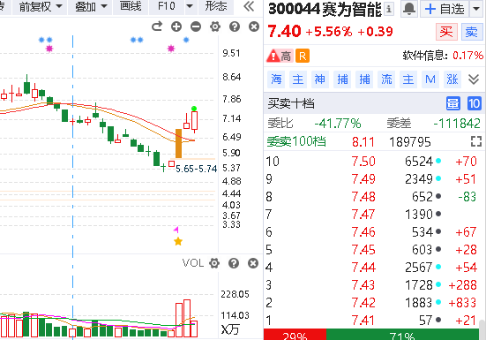
猎手风口回档选股

Slide 21
日k涨停复制选股
《涨停复制》是上升回档的升级版，主要针对近期有过涨停板的个股去捕捉再次涨停拉升的短线爆发机会。
操作要点
1、涨停突破：寻找在技术形态上有突破性的涨停板
2、回档确认：对涨停之后的回档过程做量价确认
3、复制涨停：关注回档调整后的再次启动最佳买点
回档调整
复制涨停
涨停突破
第一步：一键选出符合三板斧且近期有涨停基因个股
第二步：选出涨停板具备突破性质的个股
第三步：优选涨跌幅±4，正在回档末段或金叉初期个股
（回档的2个买点：60分钟首个金叉、日k的首个金叉）

